Slide 1
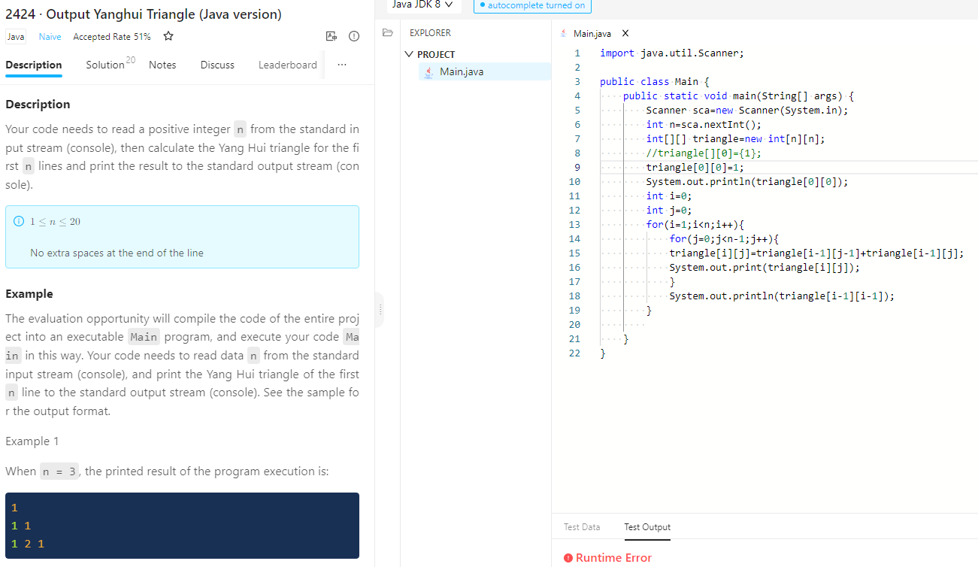
杨辉三角 此时的解法是错的，array的基本功不扎实，再加上ArrayList，彻底混乱了

Slide 2
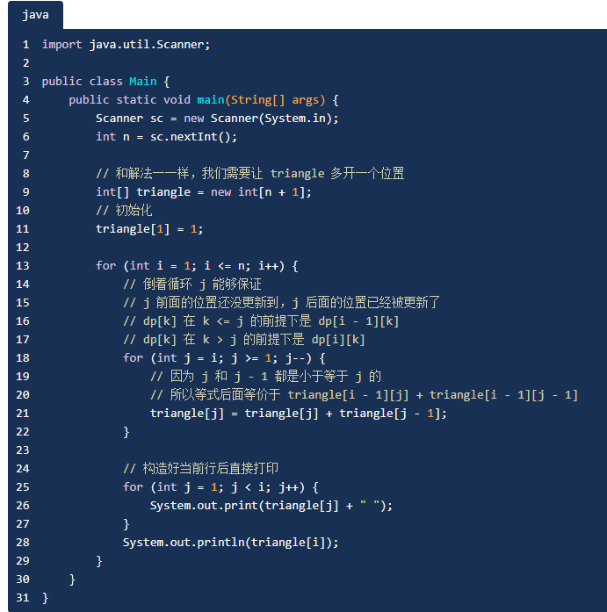
一维数组解法
都是先构造赋值循环
然后再循环打印

Slide 3
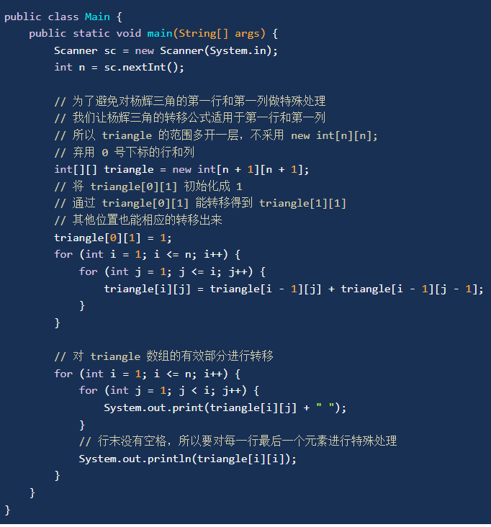
二维数组解法

Slide 4
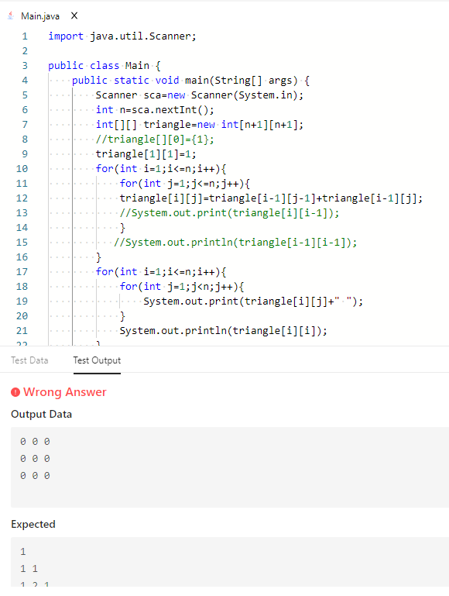
错误答案；
唯一错误的地方就是输出时候的内循环
J不应该是限制于n的
Jy应该是小于i的
关于输出的内外循环和换行
很好

Slide 5
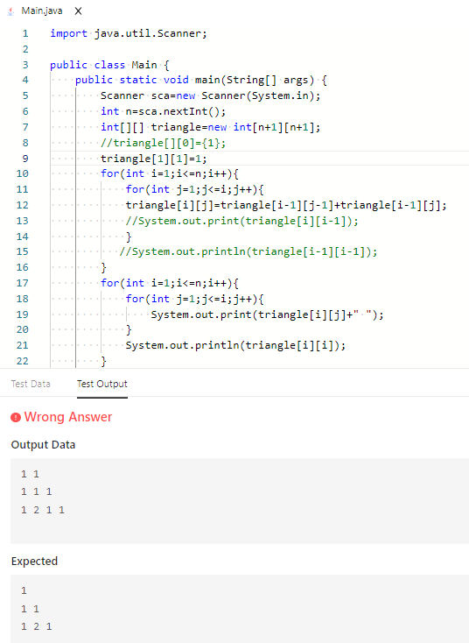
不知道问题出哪里了Cao
2424 91

Slide 6
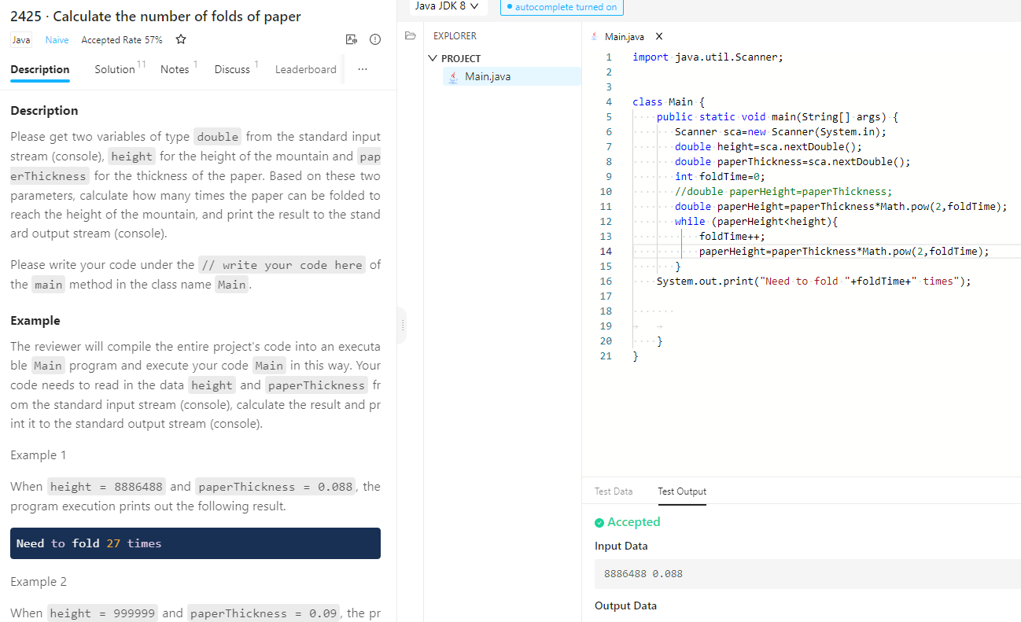

Slide 7
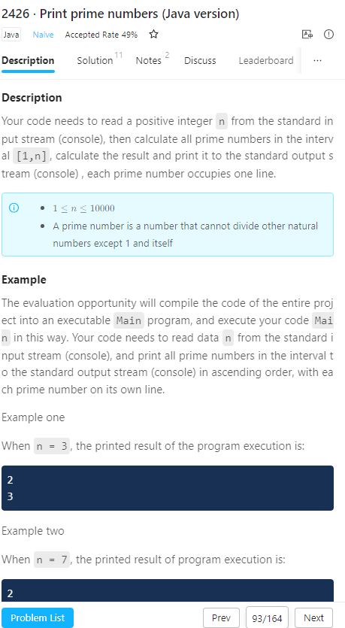
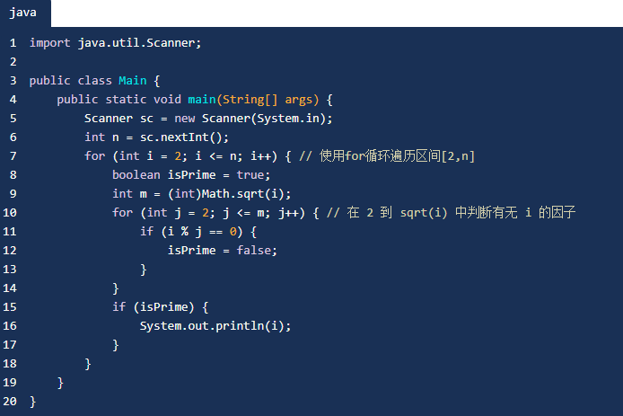
2426,93

Slide 8
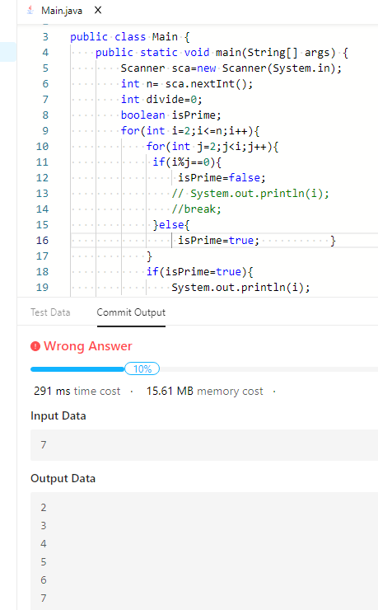
求质数的循环不能把整个数字都循环了
这样会出现现在这个问题
就是质数会出现两遍
要循环到这个数字的平方根就可以结束了

Slide 9
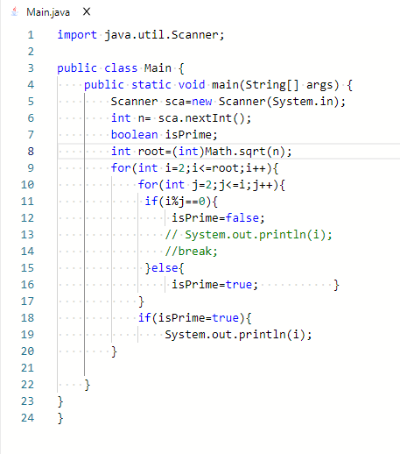
矜持

Slide 10
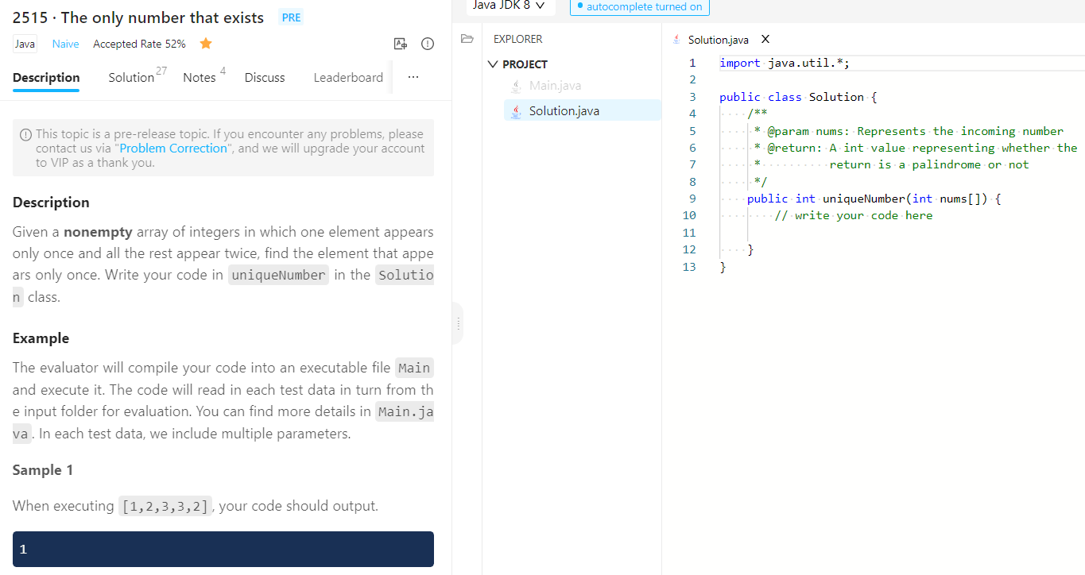
hashset

Slide 11
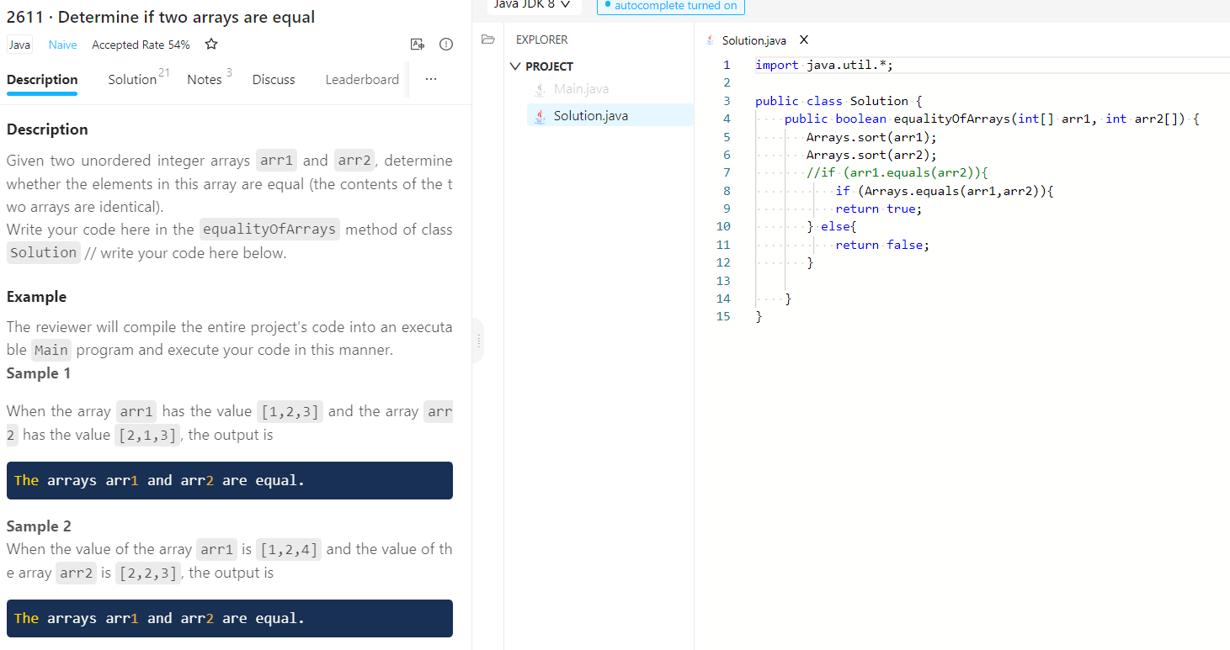
两个数组完全相等的method

Slide 12
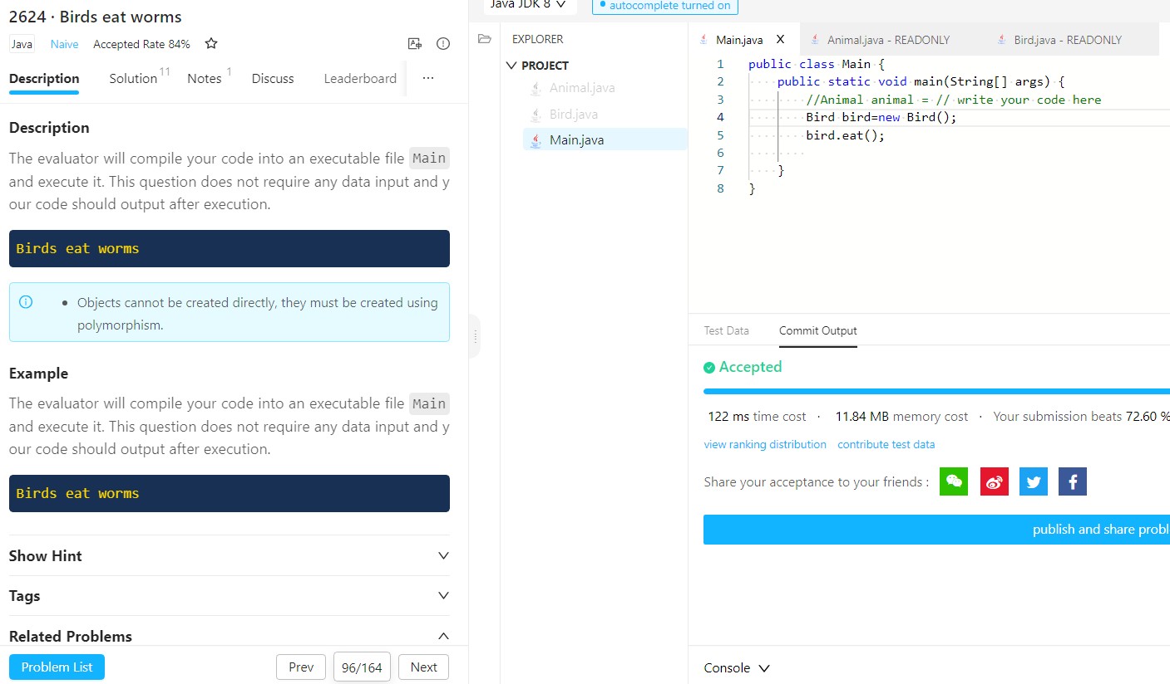
但是原题是让创造animal的对象

Slide 13
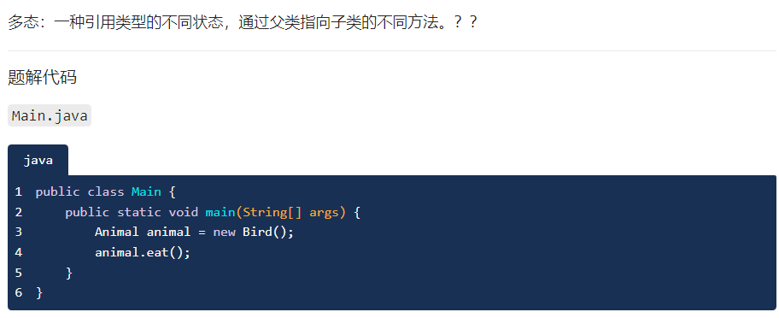
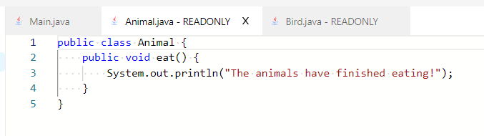
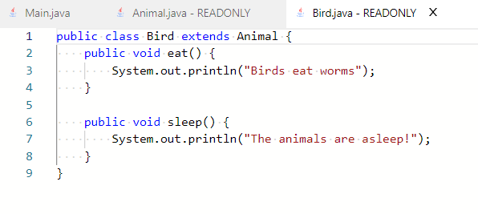
详细看多态
父类和子类

Slide 14
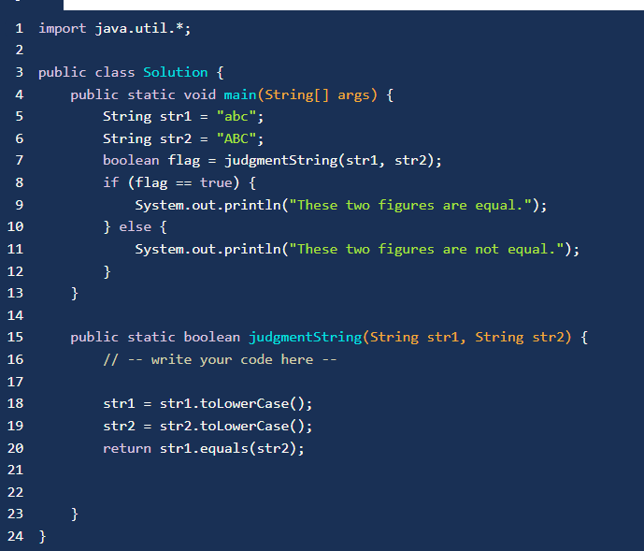
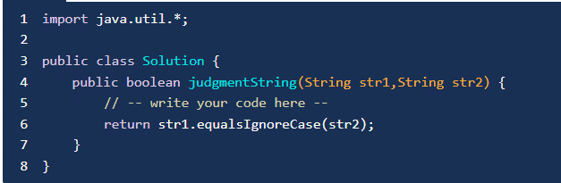
没有str1=str2不能直接用，要用str。equals() method
或者直接用 equalsIgnoreCase() method

Slide 15
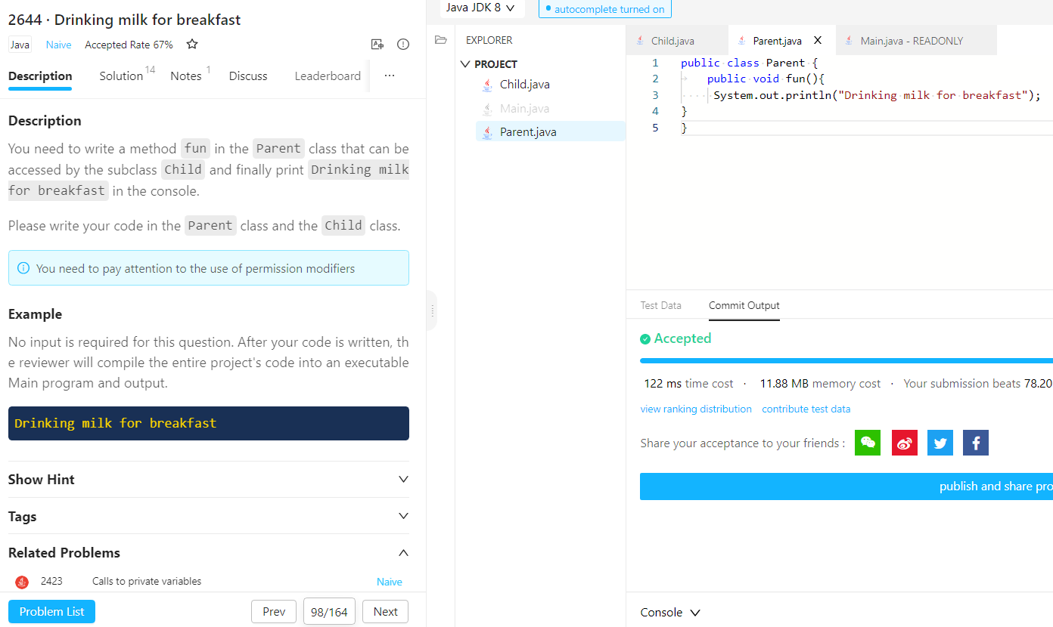
继承

Slide 16
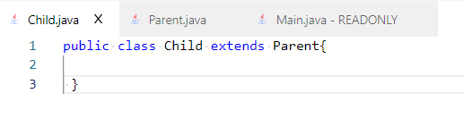
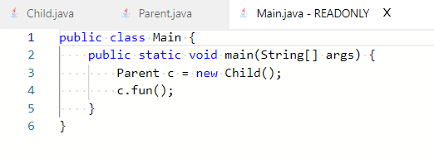
矜持

Slide 17
矜持

Slide 18
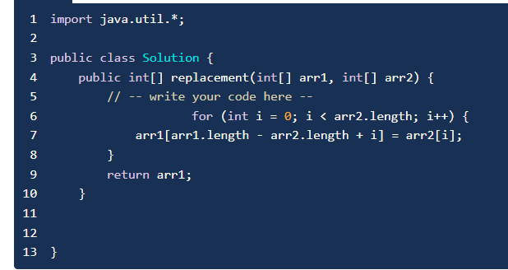
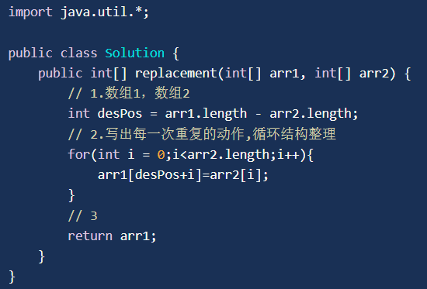
矜持

Slide 19
矜持

Slide 20
矜持

